Slide 1
Я – учитель ЗДОРОВЬЯ
Гришина Татьяна Васильевна
МАОУ СОШ № 4 с УИОП АГО
г. Асбест, Свердловская обл.

Slide 2
«Единственная красота, которую я знаю - это ЗДОРОВЬЕ».
Генрих Гейне

Slide 3
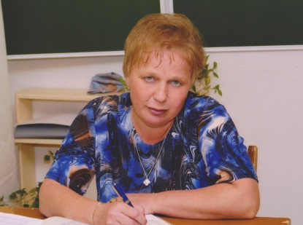
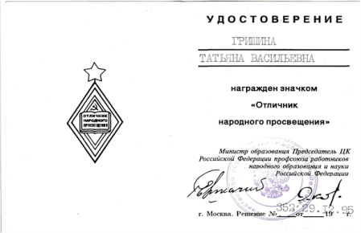
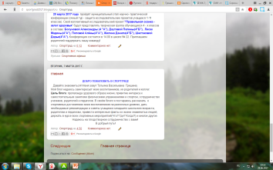
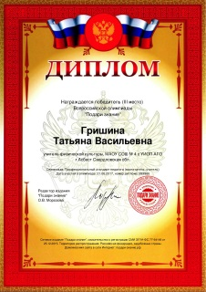
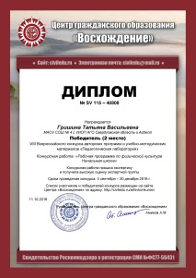
Визитная карточка
Стаж: 35 лет
Звания: «Старший учитель», «Отличник народного образования»
Публикации на персональном сайте:
http://multiurok.ru/tatyanagrishina- 33 публикации
https://infourok.ru/user/grishina-tatyana-vasilevna1 -
18 публикаций
Персональный блог «Спортград»
http:// sportgrad2017.blogspot.ru Личное участие во Всероссийских конкурсах: 72
Победитель: 15
Призёр: 53

Slide 4
- формирование у учащихся основ здорового образа жизни, развитие интереса и творческой самостоятельности в проведении разнообразных форм занятий физической культурой

Slide 5
Задачи:
- укрепление здоровья, содействие гармоничному физическому, нравственному и социальному развитию, успешному обучению, формированию первоначальных умений саморегуляции средствами физической культуры;
- формирование установки на сохранение и укрепление здоровья, навыков здорового и безопасного образа жизни.
-

Slide 6
Планируемый результат:
- Положительная динамика физической подготовленности учащихся.
- Апробирование и внедрение современных педагогических технологий в образовательный процесс.
-Совершенствование мониторинга образовательных достижений учащихся в урочной и внеурочной деятельности в условиях реализации ФГОС НОО
- Повышенный уровень потребности самостоятельно заниматься физическими упражнениями (положительная динамика посещения спортивных секций)
- Повышенный уровень своего педагогического мастерства.

Slide 7
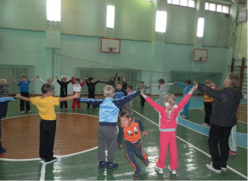
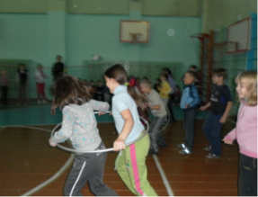
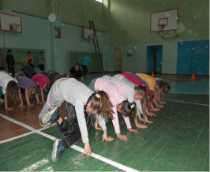
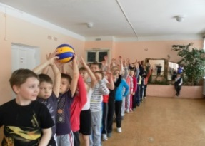
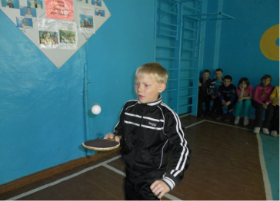
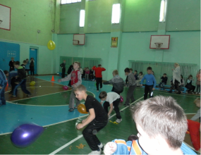
Технологии, методы, принципы обучения
Технологии | Принципы | Методы
- соревновательная - игровая - проектная - здоровьесберегающая - ИКТ – технология - коммуникативная - технология критического мышления | - личностно-ориентированный подход - наглядность - систематичность - последовательность - прочность - научность - доступность - связь теории с практикой - учёт возрастных особенностей - учёт физической подготовленности и физического развития | - словесный метод - метод демонстрации - метод разучивания упражнения - игровой метод - соревновательный метод

Slide 8
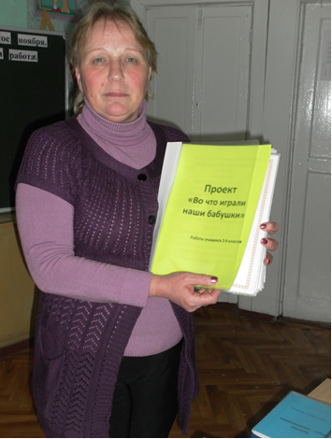
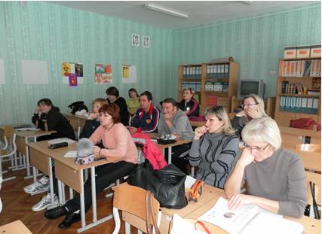
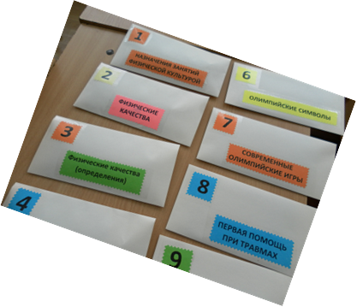
Обобщение опыта работы
на ГПО учителей физической культуры
«Стандарты нового поколения»,
«Использование современных технологий как условие достижения результатов образования»
«Творческая активность младших школьников на уроках физической культуры»
Участие в городских педагогических чтениях по теме «Подвижные игры как средство формирования физического здоровья детей младшего школьного возраста»

Slide 9
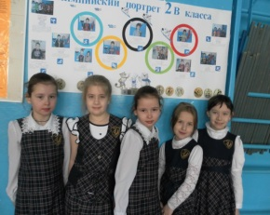
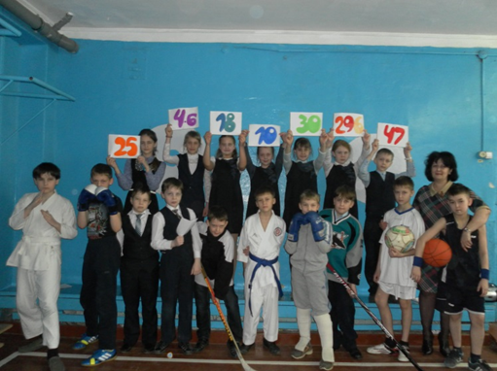
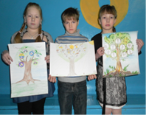
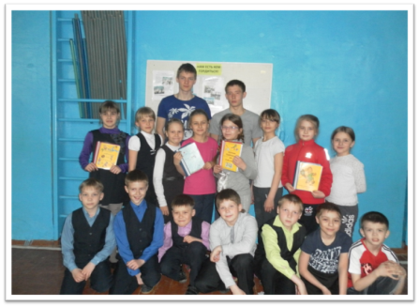
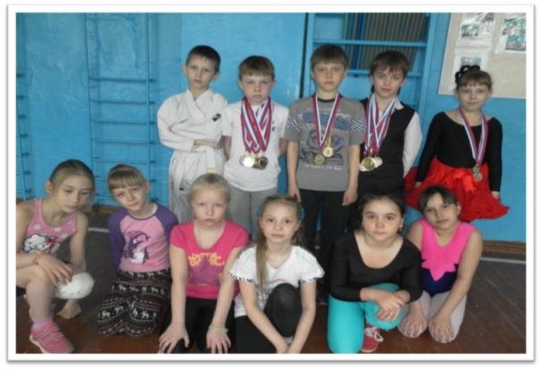
Проектная деятельность
«Олимпийский портрет нашего класса»
«Спортивный портрет
нашего класса»
«Спортивное древо
моей семьи»
Подвижные игры
нашего класса

Slide 10
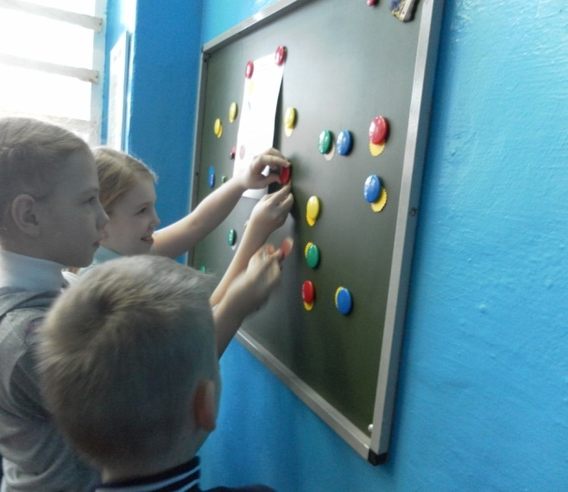
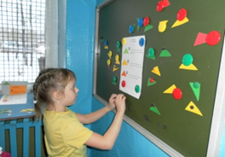
Самооценка
Самооценка деятельности
Самооценка внимания

Slide 11
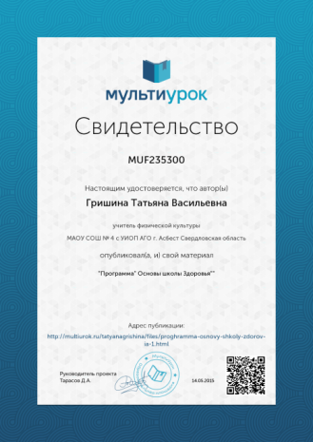
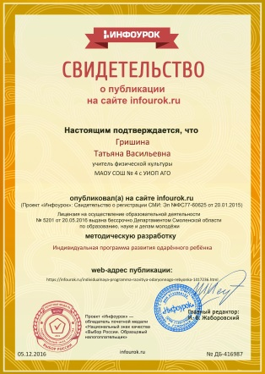
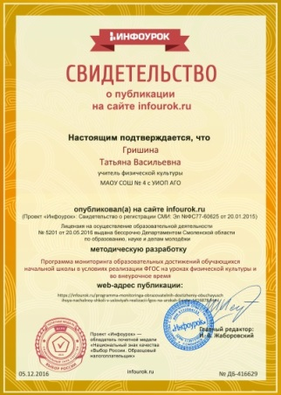
Программы
«Основы школы здоровья»
http://multiurok.ru/tatyanagrishina, 14.05.2015,
№ свидетельства MUF235300
«Индивидуальная программа развития одарённого ребёнка»
https://infourok.ru/user/grishina-tatyana-vasilevna1, 05.12.2016,
№ свидетельства MUF334584
«Программа мониторинга образовательных достижений
обучающихся начальной школы в условиях ФГОС
на уроках физической культуры и во внеурочное время»
https://infourok.ru/user/grishina-tatyana-vasilevna1, 05.12.2016,
№ свидетельства ДБ-4166

Slide 12
Показатели уровня физической подготовленности

Slide 13
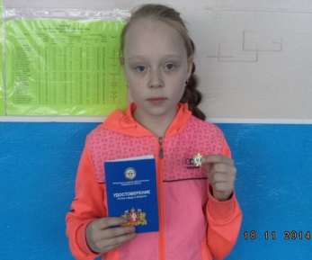
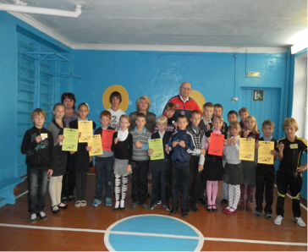
ЗНАЧКИСТЫ ГТО

Slide 14
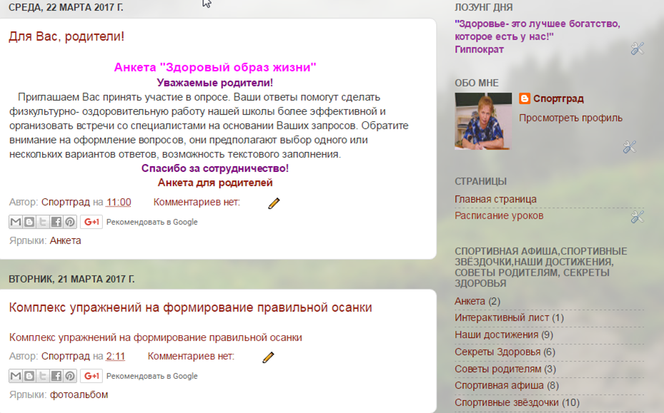
Блог «Спортград»
http:// sportgrad2017.blogspot.ru

Slide 15
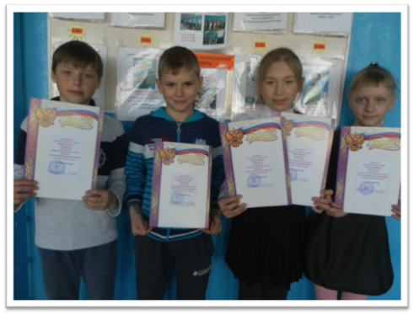
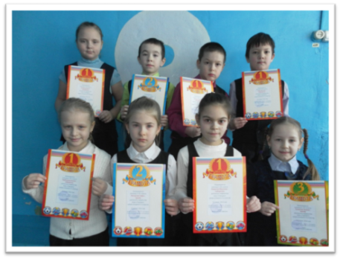
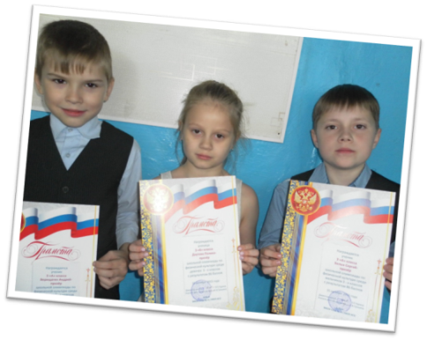
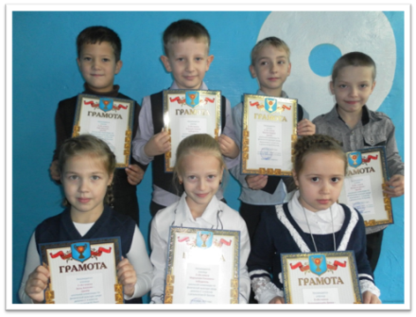
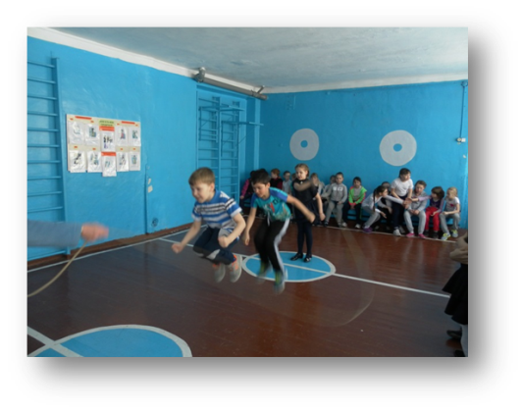
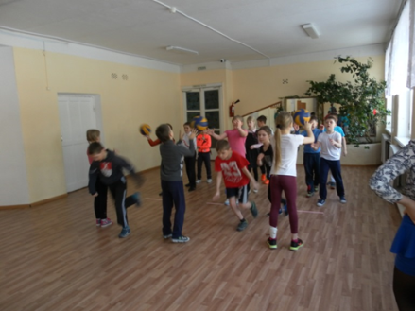
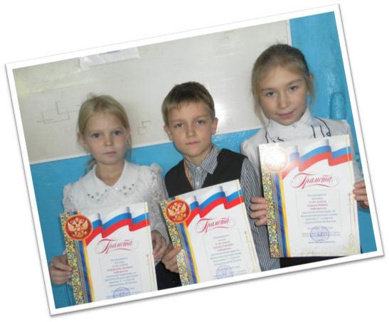
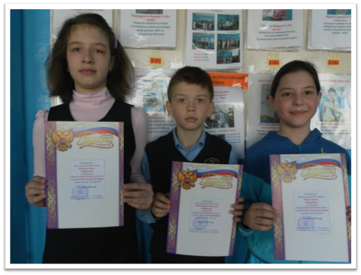
Достижения учащихся
Школьный уровень
Учебный год | Количество мероприятий | Количество участников, победителей, призёров
2014-2015 | 9 | 636 участников 20 победителей 20 призёров
2015-2016 | 17 | 1394 участника 51 победитель 53 призёра
2016-2017 | 21 | 1411 участников 58 победителей 64 призёра

Slide 16
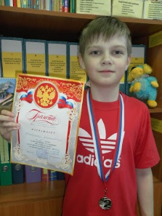
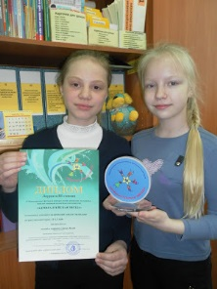
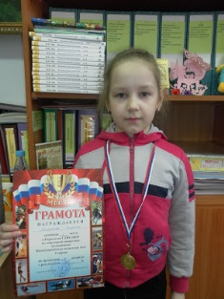
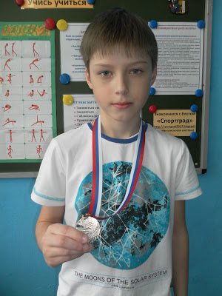
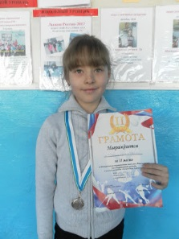
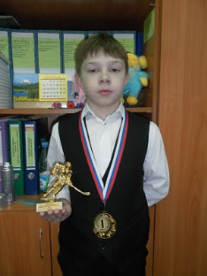
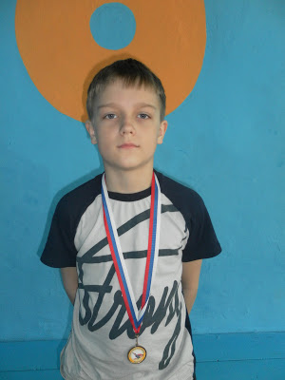
Наши спортивные звёздочки

Slide 17
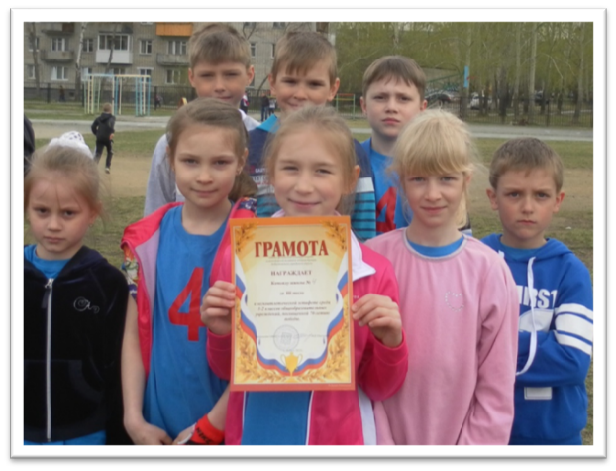
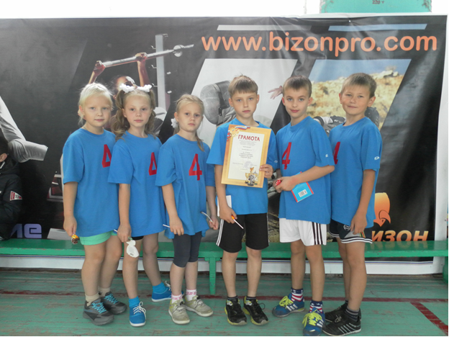
Достижения учащихся
учебный год | городской уровень | результат
2014-2015 | Спортивный праздник «Здравствуй, школа!» | III место
 | Л/а эстафета День Победы 2 классы | III место

Slide 18
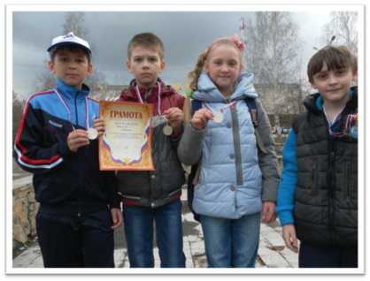
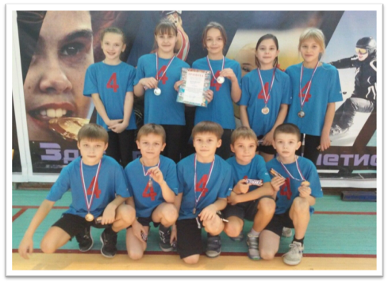
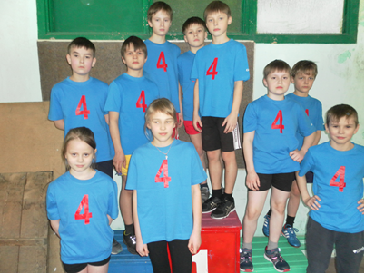
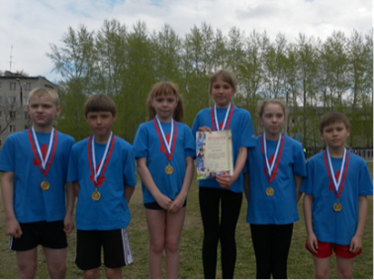
Достижения учащихся
учебный год | городской уровень | результат
2015-2016 | Городские соревнования «Весёлые старты» среди начальных классов общеобразовательных учреждений в зачёт спартакиады (29.10.2015) | II место
 | Городские соревнования «Зимний фестиваль Всероссийского физкультурно - спортивного комплекса ГТО» среди образовательных организаций, посвящённого 85- летию отечественного комплекса ГТО (18.02.2016 г.) | I место
 | Городской марафон «Золотая шашка» среди учащихся 3-4 классов (20.04.2016) | II место
 | Легкоатлетическая эстафета среди учащихся 3-4 классов, посвящённая дню Победы в зачёт Спартакиады (06.05.2016) | I место

Slide 19
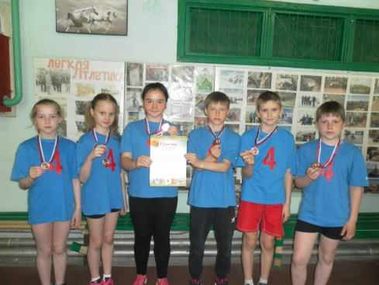
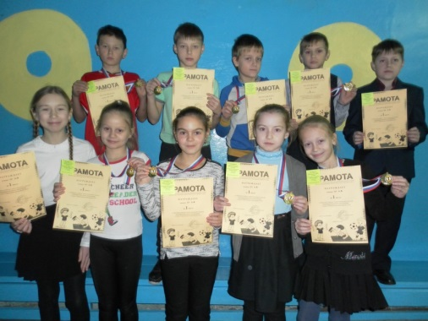
Достижения учащихся
учебный год | городской уровень | результат
2016-2017 | Городские соревнования «Весёлые старты» среди начальных классов общеобразовательных учреждений в зачёт спартакиады (ноябрь- 2016) | I место
 | Городской марафон «Золотая шашка» в зачёт Спартакиады среди 3-4 классов образовательных организаций (апрель- 2017) | II место
 | Легкоатлетическая эстафета среди учащихся 3-4 классов, посвящённая дню Победы в зачёт Спартакиады (май-2017) | III место
 | Городская спортивно- образовательная игра «Защитники, вперёд!» (май- 2017) | III место

Slide 20
Всероссийские олимпиады
по физической культуре
Достижения учащихся
Всероссийские конкурсы
год | название конкурса | результат
2014-2015 | «Моя проектная деятельность» Индивидуальный проект «Спортивный портрет моей семьи» | призёр
2016-2017 | «XX Всероссийский конкурс «В мире прекрасного» Групповой проект «Правильная осанка- залог здоровья» | победитель
2016-2017 | «XX Всероссийский конкурс «В мире прекрасного» Групповой проект «Подвижные игры нашего класса» | призёр
год | количество олимпиад | победители | призёры
2014-2015 | 5 | 19 | 34
2015-2016 | 5 | 15 | 39
2016-2017 | 5 | 17 | 37

Slide 21
Творческая активность
год | вебинары | публикации | конкурсы, олимпиады
2015-2016 | 11 | 13 | 35
2016-2017 | 46 | 26 | 18

Slide 22
Творческая активность
Повышение квалификации
1.Курсы повышения квалификации «Работа с одарёнными детьми в условиях реализации ФГОС» (декабрь - 2016) Удостоверение № 4763 ПК 00153521
2.Практико - ориентировочная дистанционная мастерская по теме: «Формирование универсальных учебных действий» (февраль-2016) Свидетельство 144/66394
3.Практико - ориентировочная дистанционная мастерская по теме: «Формирование ИКТ - компетентности педагога: создание учительского блога» (март-2017) Свидетельство 145/66394
4. Курсы повышения квалификации «Универсальные учебные действия как предмет проектирования и мониторинга в начальной школе» (май-2017)

Slide 23
Целевые установки
Задача | Пути реализации | Планируемый результат
Развитие физических способностей. | Применение коррекционных методов на каждом уроке Оказание помощи поддержки учащимся, имеющим отклонения в физической подготовленности. Осуществление непосредственного наблюдения за индивидуальным физическим развитием каждого ребёнка. Целесообразная двигательная активность учащихся на уроке. | Рост показателей физической подготовленности учащихся (высокий и средний уровни) и снижение показателей низкого уровня на конец учебного года.
Работа с сильными учащимися | Дать проявить себя сильному ученику. Учёт индивидуальных особенностей учащихся. | Повышение познавательной активности, интереса и инициативы на уроках и внеурочной деятельности.
Помочь реализовать способности каждого и создать условия для индивидуального развития ребёнка | Сохранение и поддержка индивидуальности ребёнка. Формирование УУД | Успешность всего последующего обучения.

Slide 24
Целевые установки
Задача | Пути реализации | Планируемый результат
Развитие личностных качеств | Приобретение опыта разнообразной деятельности: учебно- познавательной, практической, социальной. | Применение приобретённых знаний и умений в реальных жизненных ситуациях.
Мотивация учащихся на участие во внеурочных мероприятиях. | Активное участие учащихся в спортивно – массовых и физкультурно – оздоровительных мероприятиях. | Рост физической активности во внеурочной деятельности.
Постоянное и обновление и совершенствование методик и технологий | Создание условий, позволяющих воспитывать потребность в принятии здорового образа жизни, радость движения. | Применение различных технологий на уроках.

Slide 25
Спорт нам плечи расправляет,
Силу, ловкость нам дает.
Он нам мышцы развивает,
На рекорды нас зовет
Все ребята знают,
Что закалка помогает,
Что полезны нам всегда
Солнце, воздух и вода.
Кто с зарядкой дружит смело
Кто с утра прогонит лень,
Будет смелым и умелым
И веселым целый день!
БУДЬТЕ ЗДОРОВЫ!
СПАСИБО
ЗА ВНИМАНИЕ!

